Slide 1






Canción: Gira el mundo gira
Interpretes:Il Volo
AUTOMATICO

Slide 2
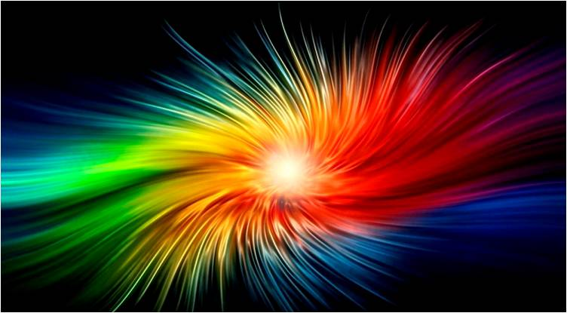

Slide 3


Slide 4
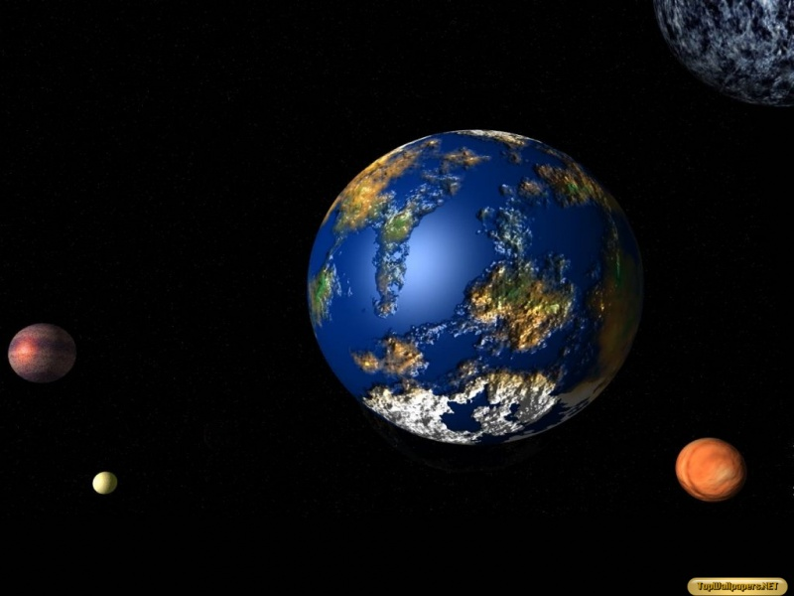

Slide 5
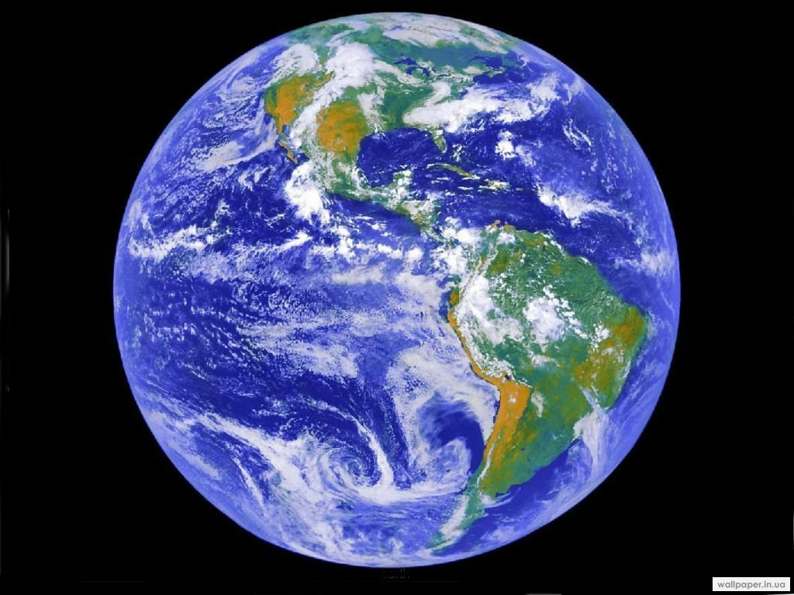

Slide 6


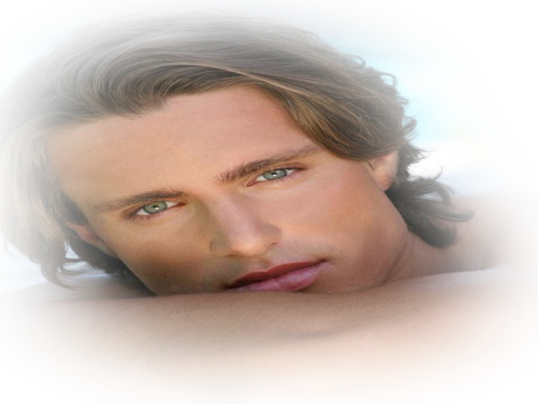
No, por esta noche no quiero pensar en ti, Cierro mis ojos para no extrañarte así, Y alrededor el mundo gira como siempre.

Slide 7
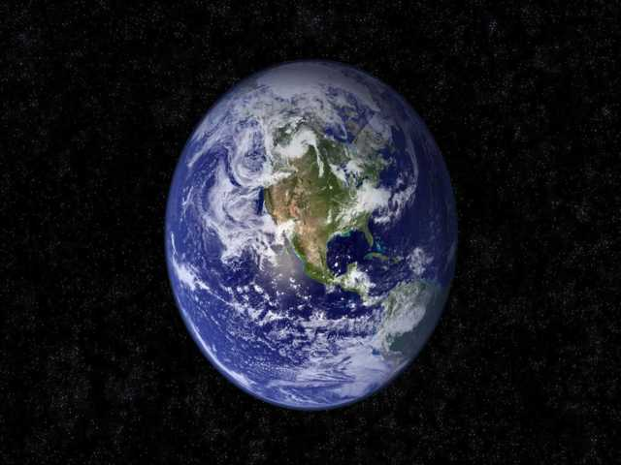

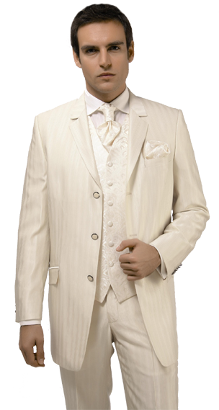
Gira, el mundo gira, En las calles, en la gente, Corazones que se encuentran, Corazones que se pierden, Alegrías y dolores de la gente como yo.

Slide 8

El mundo no sabe cuánto yo te amo, Y en tu recuerdo yo me pierdo, Cuando te pienso junto a mí.

Slide 9
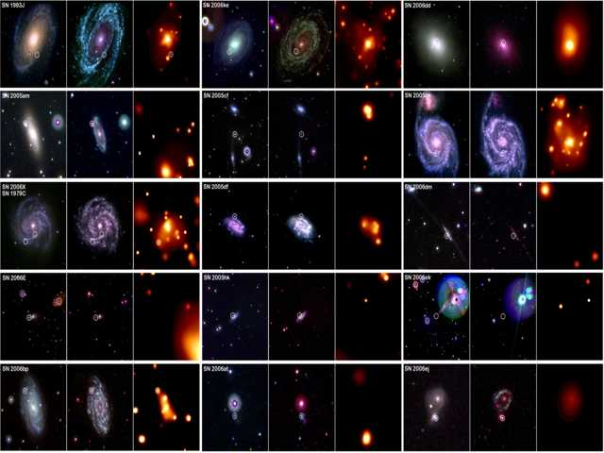


Y el mundo no se detiene ni un momento, La noche sabe que eres mía Y ese día vendrá.

Slide 10
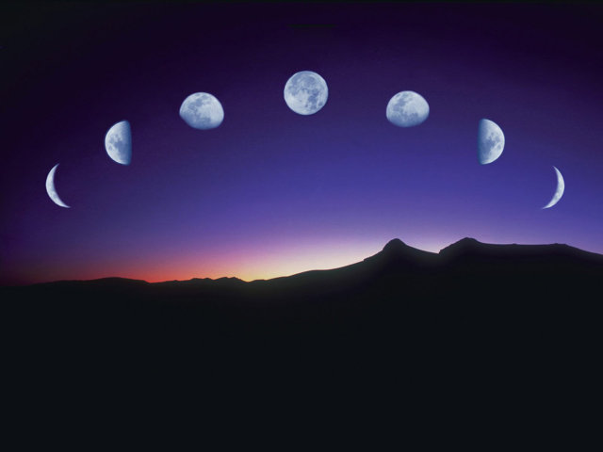
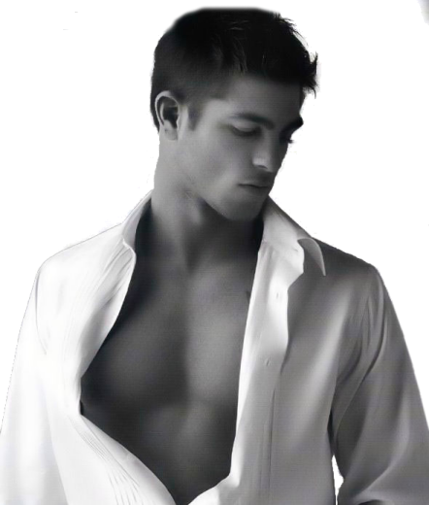
Por esta noche no quiero sentir así, Quisiera amarte pero no te tengo aquí, Y es mi ilusión que aun te espera como siempre.

Slide 11
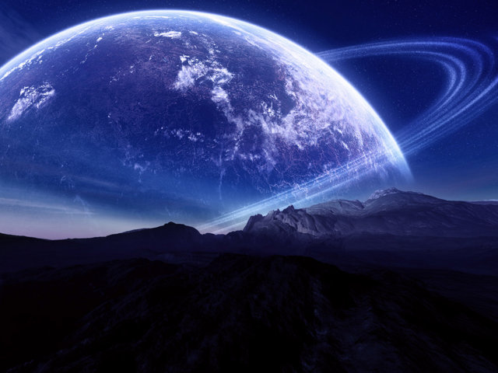





Gira, el mundo gira, En las calles, en la gente, Corazones que se encuentran, Corazones que se pierden, Alegrías y dolores de la gente como yo.

Slide 12
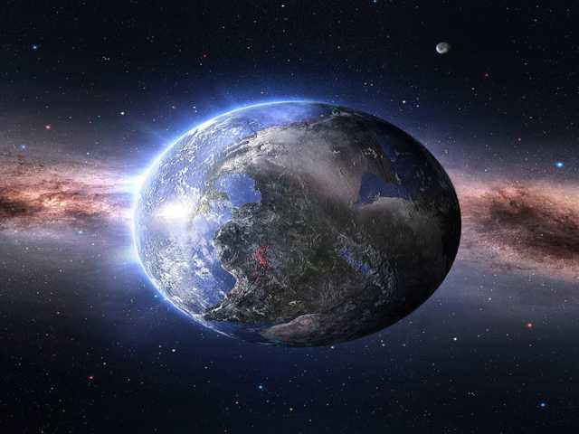
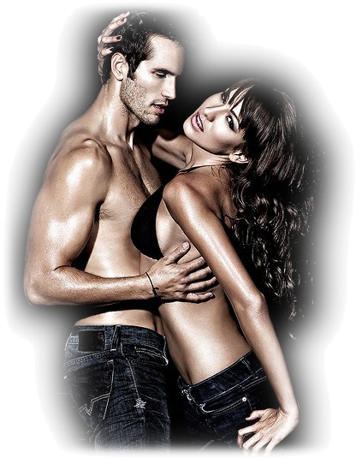
El mundo no sabe cuánto yo te amo, Y en tu recuerdo yo me pierdo, Cuando te pienso junto a mí.

Slide 13
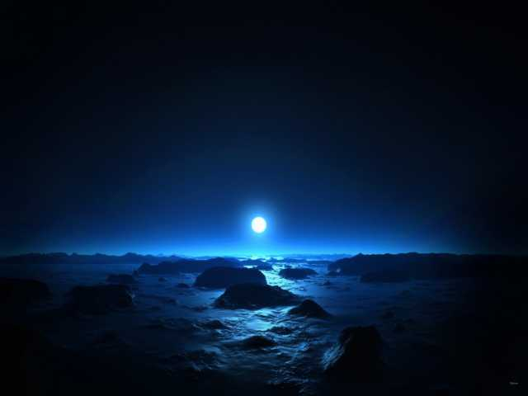
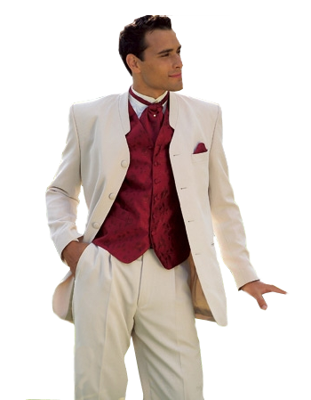

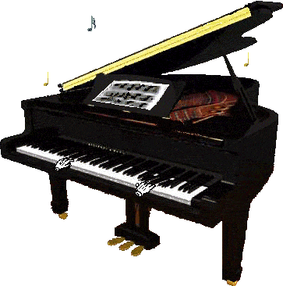
El mundo no se detiene ni un momento, La noche sabe que eres mía, Y ese día vendrá.

Slide 14
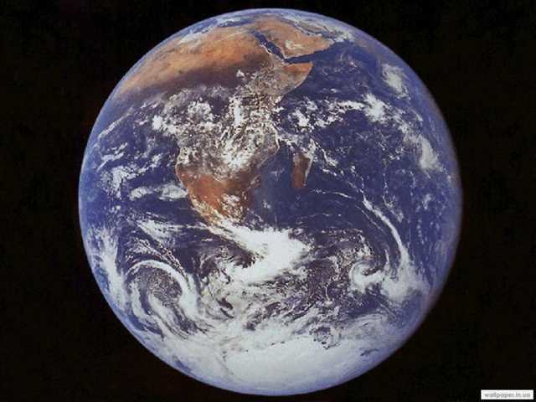

El mundo no se detiene ni un momento, La noche sabe que eres mía, Y ese día vendrá.

Slide 15
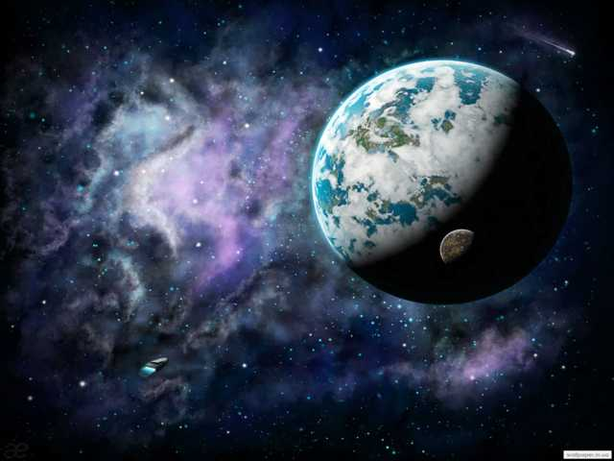

Por esta noche no quiero pensar en ti……..En ti.

Slide 16



Accede a la sección que desees desde aquí:
Propia Creación
De la Red
Dedicatorias | Fechas Especiales | Graciosos
Historia y Arte | Lugares | Musicales
Naturaleza y Ciencias | Política | Reflexión
Religiosos | Románticos | Salud
Dedicatorias | Fechas Especiales | Graciosos
Historia y Arte | Lugares | Musicales
Naturaleza y Ciencias | Política | Reflexión
Religiosos | Románticos | Salud
Si deseas recibir pps periódicamente en tu correo electrónico subscríbete aquí:

